Slide 1
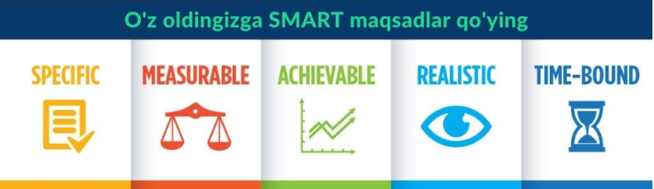
S
M
A
R
T

Slide 2

SMART – bu inglizcha akronim bo’lib, u maqsadni to’g’ri tushunib yetish va erishishga yordam beruvchi, o’ta samarali metod hisoblanadi. Maqsadingiz SMART bo’lishi uchun, siz quyidagi me’zonlarni shakllantirib, aniqlashtirib olishingiz kerak:
S – (Specific) aniq;
M – (Measurable) o’lchab bo’ladigan;
A – (Attainable) erishib bo’ladigan;
R – (Relevant) mos,bog’liq bo’lgan;
T – (Timely) muddatli;

Slide 3
Maqsadlar . SMART tizimi.
SMART - bu samarali maqsadlarni belgilash usulidir. Uning yordami bilan siz o'lchanadigan va real maqsadni shakllantirishingiz, unga erishish uchun zarur resurslar va vaqt doiralarini aniqlashingiz mumkin.
Aniq
Nima?
Qachon
Qancha
O’lchab bo’ladigan
Foyiz
So'm
Kilogramm
Erishib bo’ladigan
Bir qadam yaqin
Faqat sizga bog`liq
Mos,bog’liq bo’lgan
Yakuniy natija
Sezirarliy
Qimmatli
Muddatli
Boshlash
Tugatish
Amal qilish oralig`i

Slide 4
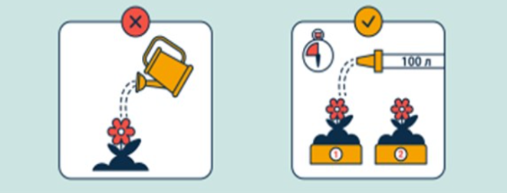
Masalan: "Bog'ni sug'orish" maqsadi nima qilish kerakligi, qachon, qanday va qanday hajmda qilish kerakligi haqida hech qanday tasavvurga ega emas. "Ertaga soat 10:00 dan oldin bog'ni shlang bilan sug'orish uchun 100 litr suv bilan birinchi va ikkinchi bog`ni sug'orish" maqsadi ancha aniqroq ko'rinadi.
S – (Specific) aniq;

Slide 5
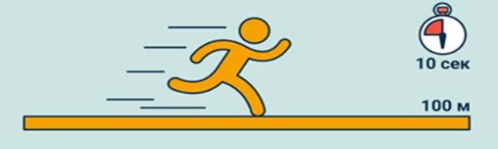
Maqsadni belgilash bosqichida maqsadga erishish jarayonini o'lchash uchun aniq mezonlarni belgilash kerak.
M – (Measurable) o’lchab bo’ladigan
Masalan:
100 metrga 10 soniyada yugurish

Slide 6
SMART maqsadlariga erishish mumkin bo'lishi kerak, chunki vazifaning real bajarilishi ijrochining motivatsiyasiga ta'sir qiladi. Maqsadga erishish mumkin bo'lmasa, unga erishish ehtimoli 0 ga moyil bo'ladi. Maqsadga erishish barcha mavjud resurslar va cheklovlarni hisobga olgan holda o'z tajribasidan kelib chiqqan holda aniqlanadi. Cheklovlar quyidagilar bo'lishi mumkin: vaqt resurslari, investitsiyalar, mehnat resurslari, ijrochining bilim va tajribasi, axborot va resurslardan foydalanish imkoniyati, qaror qabul qilish qobiliyati va maqsad ijrochisi uchun boshqaruv dastaklarining mavjudligi.
A – (Attainable) erishib bo’ladigan;

Slide 7
Bu nuqta sizni o'z fikrlash tarzingizga qarshi chiqishga undashi kerak. Agar sizning umumiy biznes rejangiz rentabellikni oshirishni talab qilsa, yangi mijozlar siz qidirayotgan narsa bo'lmasligi mumkin. Mavjud mijozlarni saqlab qolish, narxlarni oshirish yoki xarajatlarni kamaytirish usullariga e'tibor qaratishingiz kerak bo'lishi mumkin. Maqsadingiz sizga tegishli ekanligiga ishonch hosil qiling. Agar maqsadga erishishda kompaniya umuman foyda olmasa, bunday maqsad foydasiz hisoblanadi va resurslarni behuda sarflashni anglatadi.
R – (Relevant) mos,bog’liq bo’lgan

Slide 8

SMART maqsadi vaqt bilan cheklangan bo'lishi kerak, ya'ni yakuniy muddat belgilanishi kerak, bu muddatdan oshib ketish maqsadga erishilmaganligini ko'rsatadi.
T – (Timely) muddatli
Vaqt oralig'iga ko'ra, SMART maqsadlari quyidagilar bo'lishi mumkin:
Ultra qisqa muddatli (1 oygacha
Qisqa muddatli (1-3 oy)
O'rta muddatli (3-12 oy)
Uzoq muddatli (bir yildan ortiq)

Slide 9
1.Taqdimotlar tayyorlash kursini ishlab chiqish Tim Toteri, ICF sertifikatiga ega mas'ul o'qituvchi va Plotline Leadership asoschisi. Maqsad - kelgusi to'rt hafta davomida taqdimot bo'yicha Aloqa ko'nikmalari kursini ishlab chiqishdan iborat bo'lib, u oldindan baholash, uch soatlik onlayn kurs ishi va video, kursdan keyingi baholash va yarim kunlik yakkama-yakka treningni o'z ichiga oladi. murabbiylik. Aniq: kurs turi va rejasi. O'lchanadigan: butun kursni va uning alohida qismlarini yakunlash. Misol uchun, baholarni o'lchash mumkin. Erishib bo’ladigan: A hisobotini yo'naltirish (uning bir qismi topshirilishi mumkin). Mos: Oldingi natija asosida. Muddatli: to'rt hafta.
Masalan:

